Slide 1
コンピュータビジョン
担当: 井尻 敬

Slide 2
○ 講義の概要:
画像処理は，産業・自然科学・エンタテインメントなど，多種多様な分野の発展に関わる非常に重要な技術です．2年生時のデジタルメディア処理では，画像処理の基本である『画像データ構造・画像撮影方法・各種フィルタ・拡大縮小・補間』などについて紹介しました．この内容をさらに発展させ，本コンピュータビジョンでは，計算機が画像を認識する手法について紹介します．具体的には，画像から目的部分を切り抜く領域分割，画像の特徴を計算機が理解できる形で記述する特徴抽出，および，抽出した特徴を用いて画像を識別するパターン認識について解説します．また，講義後半では，深層学習を用いた画像処理についても紹介します．
本講義にて解説する技術に関して，コーディング可能な深さで理解できるよう，ソースコードを交えながら詳細な技術解説を行ないます．また，Pythonを用いたプログラミング演習を通して画像処理手法のより深い理解を目指します．講義資料は井尻のweb page （takashiijiri.com）に事前にアップロードします．
○ 達成目標 :
領域分割 – 画像の領域分割法について主要なアルゴリズムを説明・実装できる
特徴抽出 – 画像認識に必要な特徴抽出の基礎を説明・実装できる
パタレコ – 画像に対するパターン認識（顔認識など）の基礎やアルゴリズムを説明・実装できる
○ 成績評価：
筆記試験（25%），プログラミング課題（50%），小テスト(25%)に基づき評価します．

Slide 3
◯講義資料 :
講義で紹介した資料・ソースコードは可能な限りWeb上に公開します．
https://takashiijiri.com/classes
https://github.com/TakashiIjiri/PythonOpenCVPractice
◯場所 :
対面受講する方
豊洲キャンパス 6階 PC室1 (人数に応じてPC室2も可能に)
オンライン受講する方
ネットワークがあればどこからでも

Slide 4
◯実施方法 :
講義の座学部分は，『事前学習動画配信&小テスト』『当日の解説』にて実施します
事前学習動画はMicrosoft stream，小テストはscombを通じて配信します
好きなタイミングで動画を視聴し、関連する小テストに解答してください
小テストの締め切りは，実際の講義直前までとします
当日の解説では講義内容全体を俯瞰・補足を行いつつ，個別の質問に答えます
デジタルメディア処理では小テストの解説のみを行いましたが，もう少し講義内容の補足もしたいと考えています．
講義室より配信するため，講義室・学内・自宅など，好きなところから受講してください
※ 第１回目のみ，事前動画でなく講義室にて対面 + 配信形式で実施します
プログラミング演習は，PC室にて実施します
対面参加の方 → PC室にて受講してください
オンライン参加の方→ zoomにてブレークアウトルームを作成します．
※TAは主にオンライン側に配置する予定です．
※質問等ある場合はPC室よりzoom ブレークアウトルームへ行ってTAへ質問してください．

Slide 5
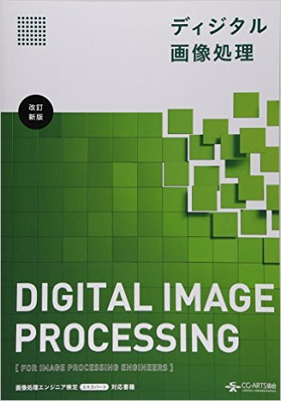
教科書
CG-Arts協会（画像情報教育進行委員会）
ディジタル画像処理[改訂新版] 大型本
日本語で読める画像処理の教科書です
画像や例が多く入門者には最適だと思います
網羅性が非常に高い反面，初学者にとっては説明が少ない部分もある → 講義中に丁寧に解説します
※基本的に、スライド資料を中心に講義を進めます

Slide 6
ある手法を『理解する』とは？
教科書をおぼえた : ×
人にその手法を説明できる : △
例を挙げて人に説明できる : ○
プログラムとして記述できる : ◎
→ コードを書こう！
※井尻の偏見に基づきます．異論は認めます．
※きちんと理解できていない手法も離散化された数式さえあれば
コードに落とせることも結構あります。。

Slide 7
ソースコードについて
本講義紹介する手法はなるべくソースコードも合わせて提供します
takashiijiri.com/classes
github.com/TakashiIjiri/PythonOpenCVPractice
Python & OpenCV または MFC & C++ 環境で書いてあります
インストール方法・コーディングの基本に関する資料も用意します
ただし詳細は講義中には触れません
興味のある人だけ自由に勉強を進めてください
Pythonについては学内環境ではインストールの必要がありません

Slide 8
Contents
01. 序論 : イントロダクション
02. 特徴検出1 : テンプレートマッチング、コーナー検出、エッジ検出
03. 特徴検出2 : ハフ変換、 DoG，SIFT特徴
04. 領域分割 : 領域分割とは，閾値法，領域拡張法，グラフカット法,
05. オプティカルフロー : 領域分割残り，Lucas-Kanade法 ※この部分シラバス更新遅れの可能性あり
06. パターン認識基礎1 : パターン認識概論，サポートベクタマシン
07. パターン認識基礎2 : ニューラルネットワーク、深層学習
08. パターン認識基礎3 : 主成分分析, オートエンコーダ
09. 総括と筆記試験
10. プログラミング演習 1 : zoom実施 ※ 講義時間中zoomを開設，TAに自由に質問可
11. プログラミング演習 2 : zoom実施
12. プログラミング演習 3 : zoom実施
13. プログラミング演習 4 : zoom実施
14. プログラミング演習 5 : zoom実施

Slide 9
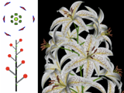
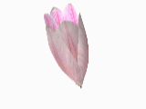
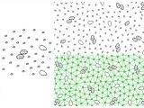
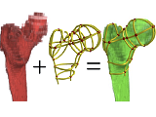
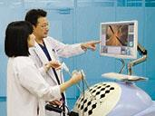
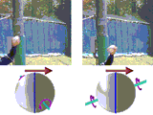
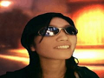
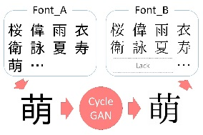
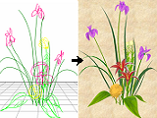
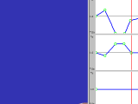
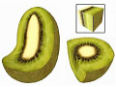
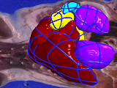
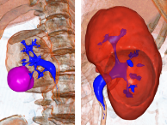
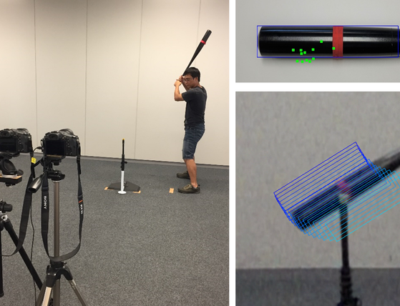
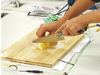
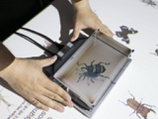
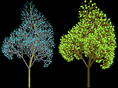
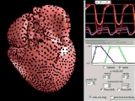
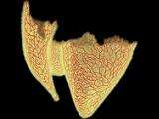
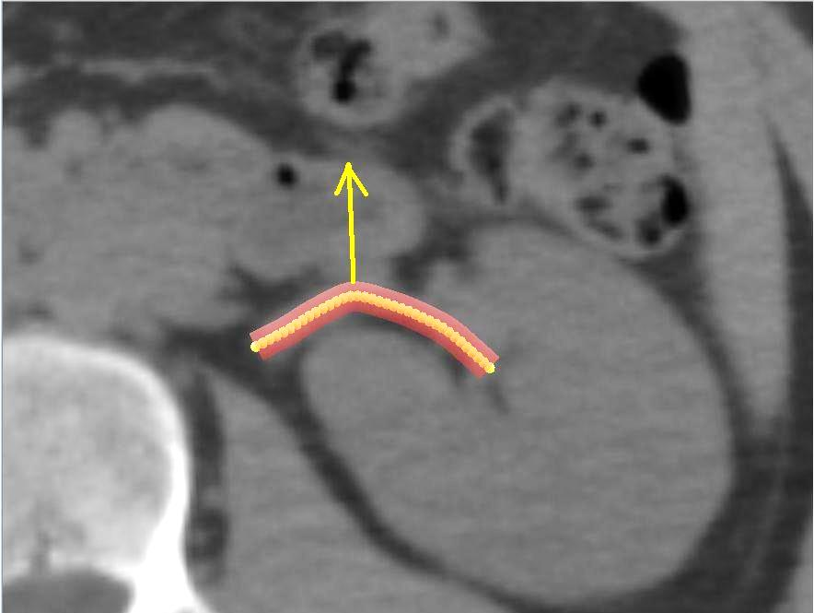
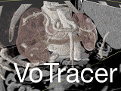
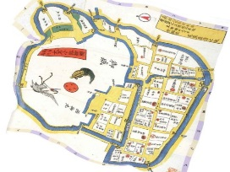
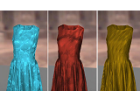
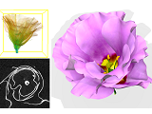
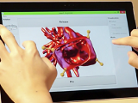
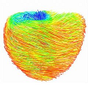
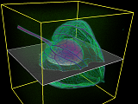
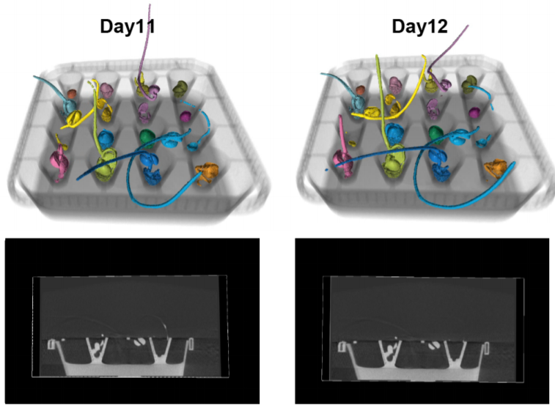
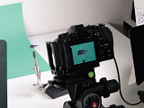
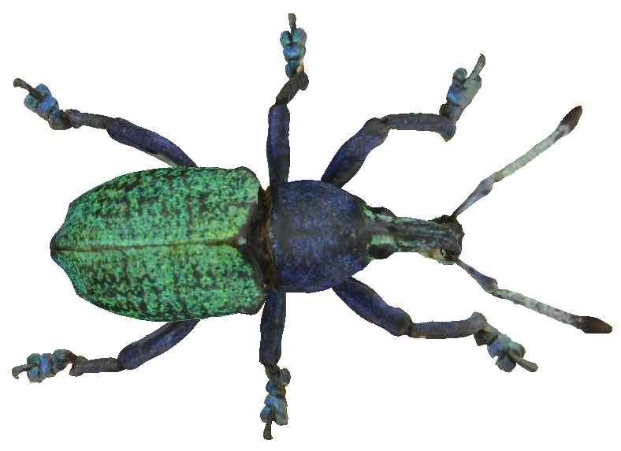
井尻敬 – takashiijiri.com
専門 : Computer Graphics / 画像処理 / ユーザインタフェース
楽器演奏 解析
Smart mirror for sports
Smart mirror for sports
Notes:
一番最近やった研究を紹介する？

Slide 10
復習: デジタルメディア処理
本講義はディジタルメディア処理（2年後期）の知識を前提とする
画像とは
画像の変形とアファイン変換
フーリエ変換 (FFT)
フィルタ処理
畳み込み
逆畳み込み
※未履修の方は適宜独習してください
※過去資料は, http://takashiijiri.com/classes/index.html

Slide 11
講義を理解するために前提とする数学知識
高校までの数学
線形代数全般 : ベクトル，ベクトルの内積，行列，行列の積，固有値固有ベクトル
最適化数学（主に最急降下法を利用）
畳み込みとフーリエ変換
ひととおり復習をお願いします．

Slide 12
画像処理技術に関連する研究紹介
目的
プログラミング課題の紹介
教科書レベルの画像処理技術が研究への応用されている例を紹介
Contents
Texture合成
Seam Carving
野球のボールの追跡と回転推定

Slide 13
テクスチャ合成

Slide 14
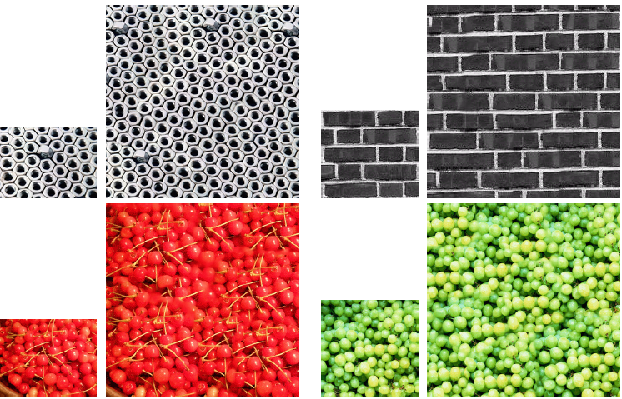
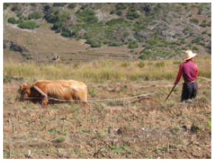
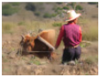
テクスチャとは，ここでは『物体表面に現れる模様』のことを指す
※分野によっては，触感・手触り・歯ざわりなどもテクスチャと呼ばれる
テクスチャ合成とは，例となるテクスチャから新たなテクスチャを生成する技術のこと．
図は[Kwatra et al SIGGRAPH 2005]より
画像は[Simakov et al. CVPR 2008]より
小さなテクスチャから大きなテクスチャを生成
画像リサイズ
Notes:
局所的にはランダムだが全体を見ると一様なテクスチャの合成を行うものが多い．

Slide 15
テクスチャ合成法
似た局所領域を検索
画素毎にコピーする (←課題として出題)
Alexei A. Efros and Thomas K. Leung, Texture Synthesis by Non-parametric Sampling, ICCV 1999
画像最適化(片方向類似度)
Vivek Kwatra et al. Texture Optimization for Example-based Synthesis, SIGGRAPH 2005
画像最適化(双方向類似度)
Simakov et al. Summarizing Visual Data Using Bidirectional Similarity, CVPR 08.
Wei et al. Inverse texture synthesis, SIGGRAPH 08.
高速近傍計算
目立たないシームを計算
Image quilting
Graph Cut textures
20年前に出たとても有名な論文です．
論文の実装と聞くと難しそうに感じるかもしれませんが実装自体はとても簡単です．
卒研が始まると既存手法の実装が大切になります

Slide 16
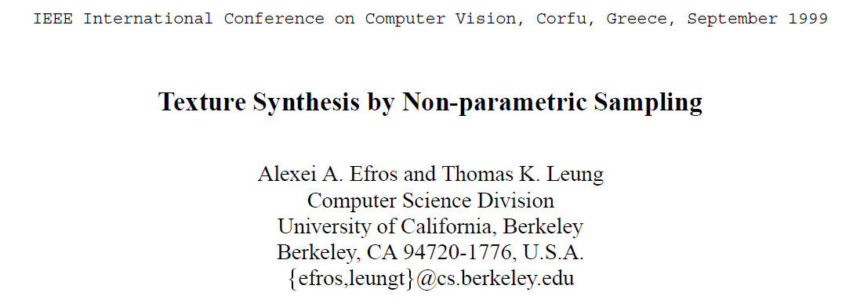
ICCV 1999
背景 : 幅広い応用があるため『テクスチャ合成』は需要の高い技術．
課題 : 当時既存のテクスチャ合成技術は，Markov random fieldや周波数解析に基づくものだったが，多様なテクスチャに対してよい合成は難しかった．
提案 : 中心から徐々に合成を進めるアルゴリズムを提案．新しい画素値を埋めるときに入力画像から似た近傍領域を持つ画素をサンプリングする

Slide 17
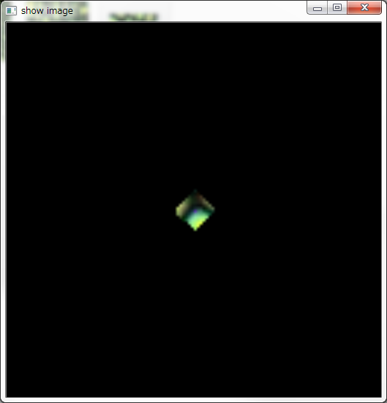
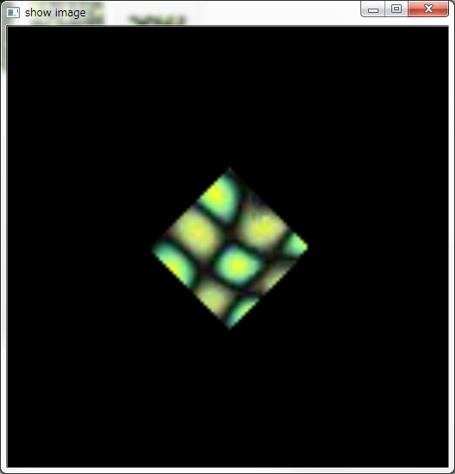
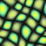
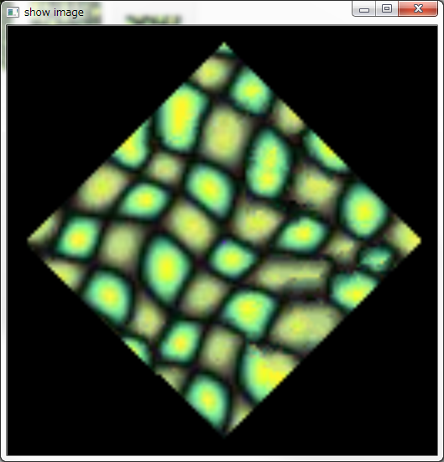
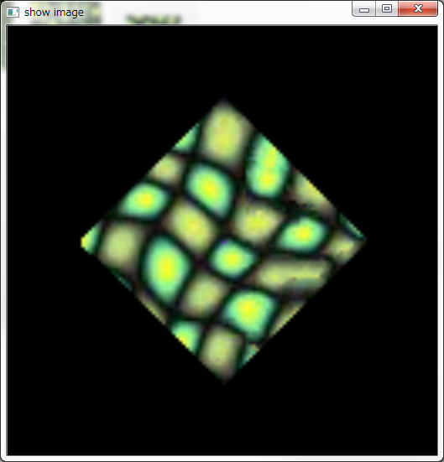
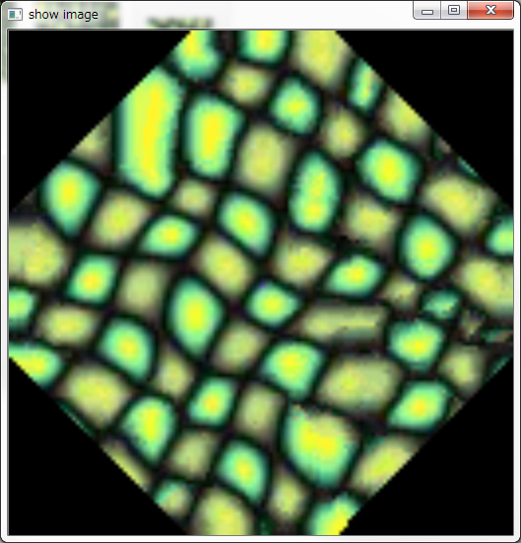
実装例 – プログラミング課題として出題する予定
sample

Slide 18
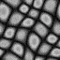
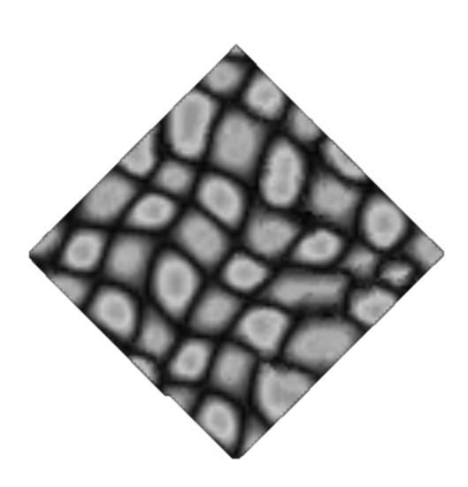
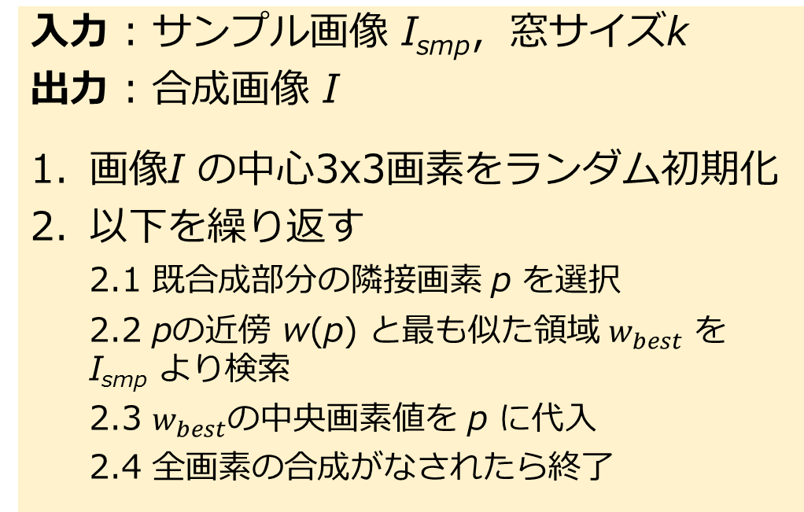
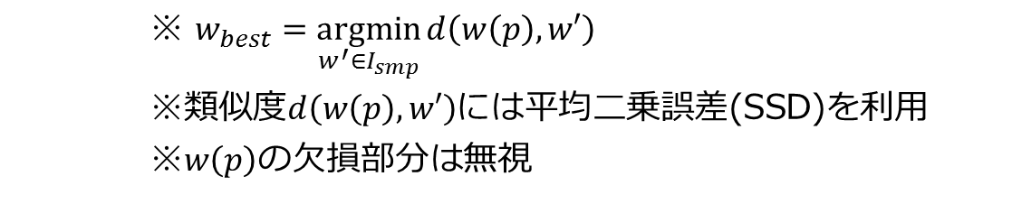
※ $w_{best}=\underset{w^{′}∈I_{smp}}{argmin}{d\left(w\left(p\right),w′\right)}$
※類似度$d\left(w\left(p\right),w′\right)$には平均二乗誤差(SSD)を利用
※$w\left(p\right)$の欠損部分は無視
アルゴリズム (簡易版)
近傍が似た
画素を検索
中央からテクスチャを”grow”させる
入力 : サンプル画像 I_{smp}，窓サイズk
出力 : 合成画像 I
画像I の中心3x3画素をランダム初期化
以下を繰り返す
2.1 既合成部分の隣接画素 p を選択
2.2 pの近傍 w(p) と最も似た領域 $w_{best}$ を I_{smp} より検索
2.3 $w_{best}$の中央画素値を p に代入
2.4 全画素の合成がなされたら終了
サンプル画像
w(p)
p
本当はもう少し複雑 (次頁へ)
合成中の画像
Notes:
この論文はグレースケール画像を入力とする
------------------------------------------------------------------------------------
------------------------------------------------------------------------------------
〇1画素synthesis時のセオリー
MRFを仮定．
つまり，ある画素pの輝度値がXとなる確率は，その画素の近傍の状態のみから定まることとする．
I : 合成中の画像
I_samp ：サンプル画像
I_real : 現実では取得することはできないすべての分布を含む画像 I_samp ⊂ I_real
画素 p \in I について，その近傍を w(p) とかく
d(w_1, w_2) はパッチ w1とw2の視覚的な差を計測するメトリック（定義は任意）
この下で、もし p以外のすべての画素がわかっていて、pの画素値のみがわかっていない場合，
P(p|w(p)) という確率分布を考えて，条件付確率が最大となる 画素値を出力すればいい．
もし、 I_realが存在するならば，w(p)と全く同じ（d(w(p), w’)=0）パッチw‘をI_realから検索して、
複数ある場合は，w’の中央の画素値のヒストグラムを利用して，P(p|w(p))が定義可能．
しかし，I_realは取得できず，知っているのはI_smpのみ．
そこで，
W_best = argmin_{w’ \in I_smp} d(w’, w(p)) として
d(w’, w(p)) <= (1.0 + 0.1) d(w_best, w(p)) を満たすすべてのパッチ w’を抽出
こうして求まった複数の w’ の中心画素値からヒストグラムを作成し，最も頻度が高かった画素値を採用する．
d については、d_SSDや d_SSD * gaussian
------------------------------------------------------------------------------------
Texture synthesisの実装内容
0. 画像Iの中心3x3画素をランダムに初期化
以下を繰り返す
既に合成された部分の隣接画素pを選択
pの近傍 w(p) と最も似た領域w’を I_smp より検索
※類似度は SSDを利用
※w(p)は一部欠損しており，その部分は無視
w‘の中央の画素値をpに代入
全画素の合成がなされたら終了
論文の内容を真面目に実装する
0. 画像Iの中心3x3画素をランダムに初期化
以下を繰り返す
既に合成された部分の隣接画素pを選択
pの近傍 w(p) と最も似た領域w_bestを I_smp より検索
※類似度は SSDを利用
※w(p)は一部欠損しており，その部分は無視
d(w(p), w’) <= 1.1 * d(w(p), w_best)を満たすすべての領域w’をI_smpより検索
発見した複数のw‘の中央の画素値のヒストグラムを作成し，最も頻度の大きいものをpへ代入
全画素の合成がなされたら終了

Slide 19
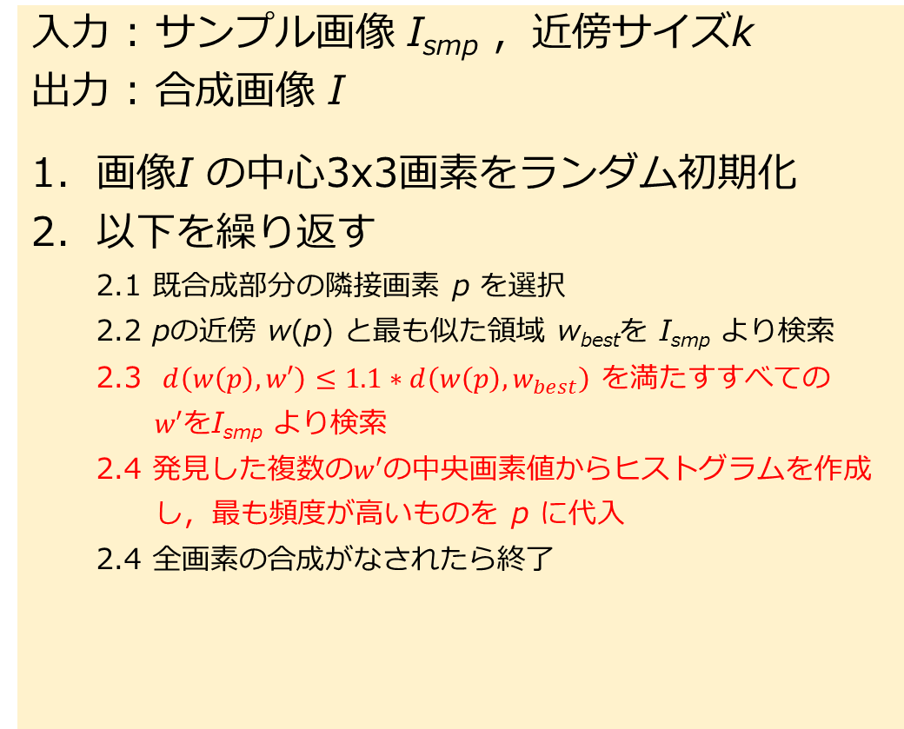
アルゴリズム
近傍が似た
画素を検索
入力 : サンプル画像 I_{smp} ，近傍サイズk
出力 : 合成画像 I
画像I の中心3x3画素をランダム初期化
以下を繰り返す
2.1 既合成部分の隣接画素 p を選択
2.2 pの近傍 w(p) と最も似た領域 w_{best}を I_{smp} より検索
2.3 $d\left(w\left(p\right),w′\right)≤1.1∗d\left(w\left(p\right),w_{best}\right)$ を満たすすべての
$w′$をI_{smp} より検索
2.4 発見した$複数のw′$の中央画素値からヒストグラムを作成
し，最も頻度が高いものを p に代入
2.4 全画素の合成がなされたら終了
サンプル画像
w(p)
p
合成中の画像
Notes:
この論文はグレースケール画像を入力とする
------------------------------------------------------------------------------------
------------------------------------------------------------------------------------
〇1画素synthesis時のセオリー
MRFを仮定．
つまり，ある画素pの輝度値がXとなる確率は，その画素の近傍の状態のみから定まることとする．
I : 合成中の画像
I_samp ：サンプル画像
I_real : 現実では取得することはできないすべての分布を含む画像 I_samp ⊂ I_real
画素 p \in I について，その近傍を w(p) とかく
d(w_1, w_2) はパッチ w1とw2の視覚的な差を計測するメトリック（定義は任意）
この下で、もし p以外のすべての画素がわかっていて、pの画素値のみがわかっていない場合，
P(p|w(p)) という確率分布を考えて，条件付確率が最大となる 画素値を出力すればいい．
もし、 I_realが存在するならば，w(p)と全く同じ（d(w(p), w’)=0）パッチw‘をI_realから検索して、
複数ある場合は，w’の中央の画素値のヒストグラムを利用して，P(p|w(p))が定義可能．
しかし，I_realは取得できず，知っているのはI_smpのみ．
そこで，
W_best = argmin_{w’ \in I_smp} d(w’, w(p)) として
d(w’, w(p)) <= (1.0 + 0.1) d(w_best, w(p)) を満たすすべてのパッチ w’を抽出
こうして求まった複数の w’ の中心画素値からヒストグラムを作成し，最も頻度が高かった画素値を採用する．
d については、d_SSDや d_SSD * gaussian
------------------------------------------------------------------------------------
Texture synthesisの実装内容
0. 画像Iの中心3x3画素をランダムに初期化
以下を繰り返す
既に合成された部分の隣接画素pを選択
pの近傍 w(p) と最も似た領域w’を I_smp より検索
※類似度は SSDを利用
※w(p)は一部欠損しており，その部分は無視
w‘の中央の画素値をpに代入
全画素の合成がなされたら終了
論文の内容を真面目に実装する
0. 画像Iの中心3x3画素をランダムに初期化
以下を繰り返す
既に合成された部分の隣接画素pを選択
pの近傍 w(p) と最も似た領域w_bestを I_smp より検索
※類似度は SSDを利用
※w(p)は一部欠損しており，その部分は無視
d(w(p), w’) <= 1.1 * d(w(p), w_best)を満たすすべての領域w’をI_smpより検索
発見した複数のw‘の中央の画素値のヒストグラムを作成し，最も頻度の大きいものをpへ代入
全画素の合成がなされたら終了

Slide 20
テクスチャ合成法
似た局所領域を検索
画素毎にコピーする
Alexei A. Efros and Thomas K. Leung, Texture Synthesis by Non-parametric Sampling, ICCV 1999
画像最適化(片方向類似度)
Vivek Kwatra et al. Texture Optimization for Example-based Synthesis, SIGGRAPH 2005
画像最適化(双方向類似度)
Simakov et al. Summarizing Visual Data Using Bidirectional Similarity, CVPR 08.
Wei et al. Inverse texture synthesis, SIGGRAPH 08.
高速近傍計算
目立たないシームを計算
Image quilting
Graph Cut textures
ここから先は本講義で求める範囲を少し超えます
．．が論文紹介の例として話をします．

Slide 21
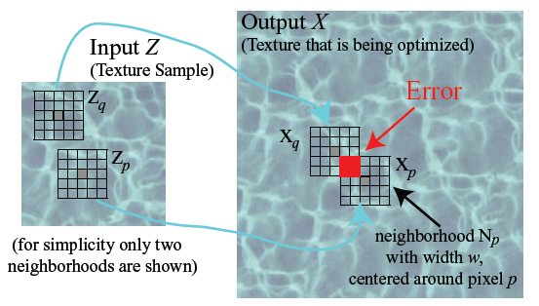
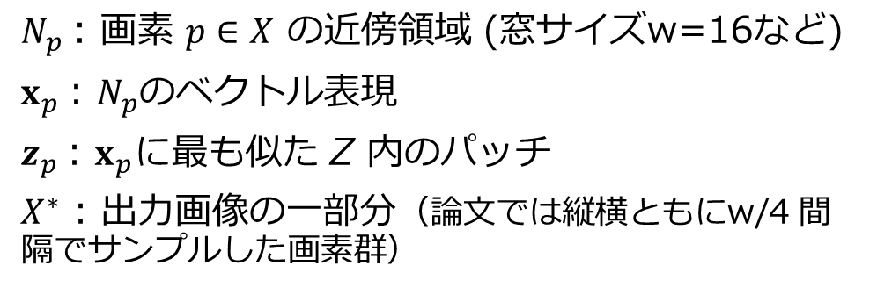
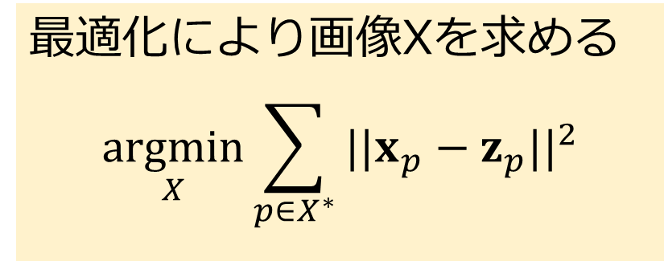
画像の最適化
Vivek Kwatra et al. Texture Optimization for Example-based Synthesis, SIGGRAPH 2005
図は[Kwatra et al. 2005] より
SKIP
最適化により画像Xを求める
$$\underset{X}{argmin}{\sum_{p∈X^{∗}}{||{x_{p}−z_{p}||}^{2}}}$$
Z:入力画像
X : 合成画像(出力)
→ 逐次処理で解く
$N_{p}$: 画素 $p∈X$ の近傍領域 (窓サイズw=16など)
$x_{p}$: $N_{p}$のベクトル表現
$z_{p}$: $x_{p}$に最も似た Z 内のパッチ
$X^{∗}$ : 出力画像の一部分（論文では縦横ともにw/4 間隔でサンプルした画素群）

Slide 22
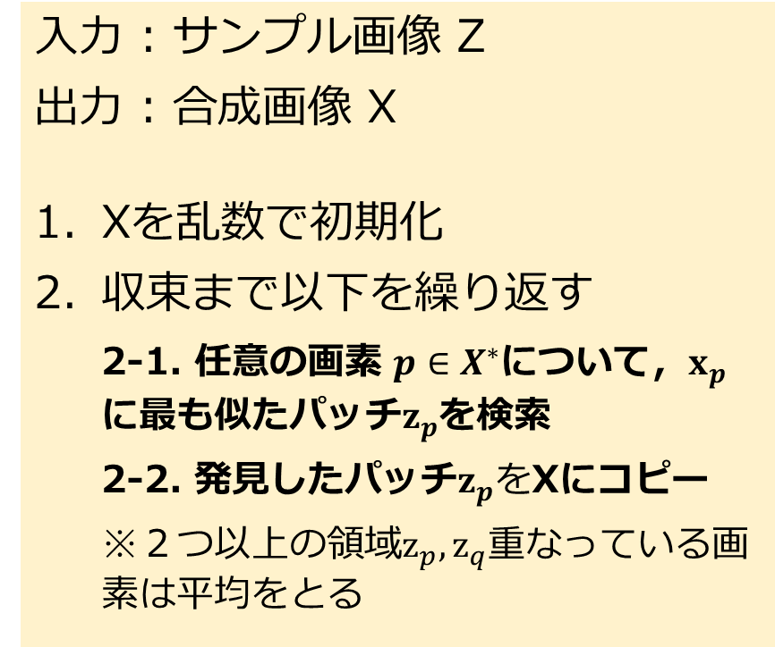
画像の最適化
SKIP
Vivek Kwatra et al. Texture Optimization for Example-based Synthesis, SIGGRAPH 2005（左図はこの論文より）
図は[Kwatra et al. 2005] より
入力 : サンプル画像 Z
出力 : 合成画像 X
Xを乱数で初期化
収束まで以下を繰り返す
2-1. 任意の画素 $p∈X^{∗}$について，$x_{p}$に最も似たパッチ$z_{p}$を検索
2-2. 発見したパッチ$z_{p}を$Xにコピー
※２つ以上の領域$z_{p},z_{q}$重なっている画素は平均をとる
Z:入力画像
X : 合成画像(出力)
$N_{p}$: 画素 $p∈X$ の近傍領域 (窓サイズw=16など)
$x_{p}$: $N_{p}$のベクトル表現
$z_{p}$: $x_{p}$に最も似た Z 内のパッチ
$X^{∗}$ : 出力画像の一部分（論文では縦横ともにw/4 間隔でサンプルした画素群）
※論文では，平均でなく、重み付き平均をとる
手法なども議論されている
Notes:
See also p
http://research.nii.ac.jp/~takayama/teaching/utokyo-iscg-2016/slides/iscg-2016-09-image2.pdf

Slide 23











SKIP
多重解像度を考慮した合成
サンプル
乱数初期化
逐次計算
Up sampling
Up sampling

Slide 24
テクスチャ合成法
似た局所領域を検索
画素毎にコピーする
Alexei A. Efros and Thomas K. Leung, Texture Synthesis by Non-parametric Sampling, ICCV 1999
画像最適化(片方向類似度)
Vivek Kwatra et al. Texture Optimization for Example-based Synthesis, SIGGRAPH 2005
画像最適化(双方向類似度)
Simakov et al. Summarizing Visual Data Using Bidirectional Similarity, CVPR 08.
Wei et al. Inverse texture synthesis, SIGGRAPH 08.
高速近傍計算
目立たないシームを計算
Image quilting
Graph Cut textures

Slide 25

Connelly Barnes, et al. PatchMatch: A Randomized Correspondence Algorithm for Structural Image Editing, SIGGRAPH 2009.
PatchMatch
ここまでに紹介したTexture合成は，以下2ステップよりなる
1. 最類似Patch検索
2. Patchの混合
特に1が計算のボトルネックに
→ PatchMatch
隣接画素のmatchingを利用した近似的な最類似Patch検索手法
図は[Connelly Barnes, et al, SIGGRAPH 2009]より
Notes:
2020は，細かいことをすべて飛ばして，

Slide 26

PatchMatch
Connelly Barnes, et al. PatchMatch: A Randomized Correspondence Algorithm for Structural Image Editing, SIGGRAPH 2009.
図は[Connelly Barnes, et al, SIGGRAPH 2009]より
問題 画像Aの全パッチについて，画像B内の最も類似するパッチを検索する
初期化: ランダムに対応付け
更新: 画像Aのパッチをラスタスキャンし…
2-1. Propagate, 上隣・左隣のパッチの対応と現在の対応を比べ，最も類似したものを採用
2-2. Search, ランダムに数個のマッチングを作成し，もし現在の対応よりも類似していれば採用
(b,c)では青いパッチ対応付けの更新を行なう．
Propagate: 左のパッチ(赤)の対応先を確認し，その右隣（青破線）と青パッチを比較．現在の対応よりも類似性が高ければ対応付けを更新．上のパッチ(緑)についても同様の処理をする．
Search : ランダムにパッチを選択し，現在よりも良い対応が見つかれば更新．パッチ選択の窓を徐々に小さくする．
Notes:
Searchでは，距離rを，r=W, W/2, W/4, W/8 と小さくしていき，そのrの範囲内にてランダムに対応パッチを選択する．
Rが一画素の範囲に入ったら検索終了

Slide 27
Seam Carving

Slide 28

背景 : コンテンツの縦横比を変化させたいことが多くある（image retargetingと呼ばれる）
問題 : 画像のretargetingにおいて単純に横方向に伸縮させると，撮影されたものの縦横比も変化してしまう
提案 : 画像全体の縦横比を変化させながら映ったものの縦横比を変化させないretargeting手法

Slide 29



アイディア
各画素に重要度を定義（例 : $I_{x}^{2}+I_{y}^{2}$ or $\left|I_{x}\right|+|I_{y}|$ ）
横方向に縮める場合は，以下の条件を満たすseamを計算しそれを間引く
画像の上辺から下辺へ画素をひとつずつつないだもの
ひとつ下に行く際，一画素分横方向に移動できる
重要度の総和が最小となる
重要度マップ
[図は論文より]

Slide 30
解きたい問題
W
サイズ W x H の画像に対して『通る画素値の総和が最小となるSeam』を求めよ
ただし…
Seamは画素をつなぐものとする
Seamの始点は画像の上端，終点は画像の下端の画素とする
一行分上から下に移動する際，左右に１画素分移動してもよい
※画素にはその画素の重要度が入っている
H
Seamの数は非常に多いので，すべてのseamを作成し，画素値の総和が最も小さいものを見つけるのは非現実的
→ 動的計画法 (Dynamic Programing) が利用できる

Slide 31
解き方
 | a | b | c
 |  | p
 | q
 |  | p
i 行目→
i 行目→
各画素に以下の情報を書き込む
その画素に到達するSeamの画素値の総和
その画素に到達する直前の画素
Seamの検索アルゴリズム
一行目の画素について、その画素値を総和として記入
2行目からH行目まで以下を繰り返す
今 i-1 行目までは計算が終わっているものとする
i 行目のある画素 p に着目する
pの左上，上，右上のうち総和が最小のものをqとする
qまでの総和とpの画素値を，pまでの総和として記入
画素pの直前の画素として，qをマーク
H行目において総和が最小の画素から上向きにたどると，Seamが得られる
Pの上の行にあるabcから総和が最小のものを検索
発見した画素をマークし，pの総和を更新
一番下の行の総和最小の画素から上向きにたどる

Slide 32


実装例 – プログラミング課題として出題します

Slide 33
野球ボールの回転速度・回転軸推定

Slide 34

Automatic spin measurements for pitched Baseballs via consumer-grade high-speed cameras, Signal, Image and Video Processing 2017.
背景 : 野球は多くのプロ・アマ競技者が楽しんでいる国民的スポーツ
課題 : 変化球の回転軸・回転速度を手軽に知ることは難しい
提案 : 消費者レベルの高速度カメラにより回転推定を

Slide 35



動画中の動く物体の抽出
三脚による固定を仮定
動画内で動く物体に関する画素のみを抽出したい・・・
→背景差分方
背景画像（動画の平均画像など）を作成
背景画像との差が閾値以上なら動きのある画素として抽出

Slide 36
動画中のボール (円)の抽出
動画から円状の領域を抽出したい…
方法１→ テンプレートマッチング – テンプレートと似た局所領域を検索
方法 2 → Hough変換 – パラメータ空間における投票を行う
※それぞれ講義にて解説します
※ Hough変換についてはプログラミング課題として出題します

Slide 37

ボール動画から回転速度を推定
ボール追跡によりボール領域を切り出した動画を作成できた
回転速度をどうやって求める？？

Slide 38












ボールは回転しているので、周期的に似た画像が現れるはず !
フレーム iとフレーム jの差分をプロットする
斜め方向に縞模様が見える → この間隔が回転周期
※画像同士の差分についてプログラミング課題に出題します
j
i
Difference of all
pairs of frames: D(i,j)
Ball Clip

Slide 39
ボール動画から回転軸を推定
ボール追跡によりボール領域を切り出し，回転速度も取得した
回転軸はどうやって求める？？

Slide 40

ボール動画から回転軸を推定
回転軸候補を用意（2k本）
ある回転軸 a に対して、動画のあるフレーム３次元的に回転した画像を作成し隣のフレームと比較
回転した画像が最も隣のフレームとマッチする軸を最適解として出力
回転軸候補

Slide 41
まとめ
本科目の実施方法
座学部分 : 事前動画配信 + 当日の解説
演習部分 : pythonによる画像処理（認識に関するもの多め）課題を出題
※ 当日解説は、小テスト + 質問 + その他の補足を行う
※ 対面受講・オンライン受講どちらも可
画像処理・画像認識に関する研究紹介
テクスチャ合成
シームカービング
野球ボールの回転解析
前期14回の間、よろしくおねがいします！

Slide 42




画像の最適化 双方向の類似度
SKIP
Simakov et al. Summarizing Visual Data Using Bidirectional Similarity, CVPR 08.
Wei et al. Inverse texture synthesis, SIGGRAPH 08.
$$\sum_{p∈X^{∗}}{||{x_{p}−z_{p}||}^{2}}$$
$$\underset{X}{argmin}{}$$
Z
X
画像Zから画像Xを合成する問題を考える
上記論文は，画像縮小への応用を紹介
Output画像のパッチ $x_{p}$ について似たパッチを探してコピー！
→ 入力画像内で使われない部分も多い
画像は[Simakov et al. 2008]より

Slide 43





画像の最適化 双方向の類似度
SKIP
Simakov et al. Summarizing Visual Data Using Bidirectional Similarity, CVPR 08.
Wei et al. Inverse texture synthesis, SIGGRAPH 08.
$$\sum_{q∈Z^{∗}}{||{z_{q}−x_{q}||}^{2}}$$
$$\sum_{p∈X^{∗}}{||{x_{p}−z_{p}||}^{2}}$$
$$\underset{X}{argmin}{}$$
$$+$$
Input画像のパッチ$z_{q}$ に最も似たパッチ$x_{q}$をoutput画像内から探し，そこへ$z_{q}$をコピー
→ 満遍なく入力画像が使われる
Output画像のパッチ $x_{p}$ について似たパッチを探してコピー！
→ 入力画像内で使われない部分も多い
画像は[Simakov et al. 2008]より

Slide 44


結果 [Simakov et al. CVPR 2008]より
SKIP
双方向類似度を考慮する事で
一部のみが使われる事を避けられる
画像は[Simakov et al. CVPR 2008]より
元画像 T₀ から以下を繰り返す
サイズを0.95倍し，これを初期解に
先の目的関数を最適化（近傍探索とパッチコピーを繰り返す）
画像は[Wei et al. SIGGRAPH 08.]より

Slide 45

結果 [Wei et al. SIGGRAPH 08.]より
SKIP
双方向類似度を考慮する事で
一部のみが使われる事を避けられる
入力画像・合成画像・縮小合成画像
合成画像は元画像よりも一様になる
画像は[Wei et al. SIGGRAPH 08.]より
Notes:
Non local mean filterっぽいこうかがある

Slide 46
高山先生(NII)の講義資料も分かりやすい
p. 6 in http://research.nii.ac.jp/~takayama/teaching/utokyo-iscg-2016/slides/iscg-2016-09-image2.pdf
井尻のC++/CLIのコードは以下のURLへ（そこまで高速化できてないです。。。）
https://github.com/TakashiIjiri/PatchMatch_CppCli

